Slide 1


Slide 2

Definición
Es un juego donde un grupo tienen que intentar escapar de una habitación en la que han entrado y hacerlo en menos de un tiempo definido, normalmente una hora. Para poder conseguirlo deben resolver una serie de juegos que dentro de la sala están preparados para ser resuelto gracias a la observación, ingenio, juego en equipo, etc…

Slide 3
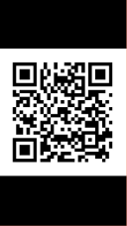
Pista 1
La primera pista ser realizará mediante una cartulina donde aparecerán varios emoticonos, de los cuales uno será diferente. Este icono llevará un código Qr que a pasar la aplicación pasará a la pista 2…

Slide 4
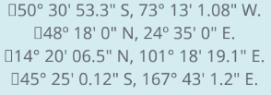
Pista 2
En esta pista nos encontramos con un puzle, que tendremos que resolver mediante unas coordenadas, las cuales nos llevaran a la siguiente pista:

Slide 5
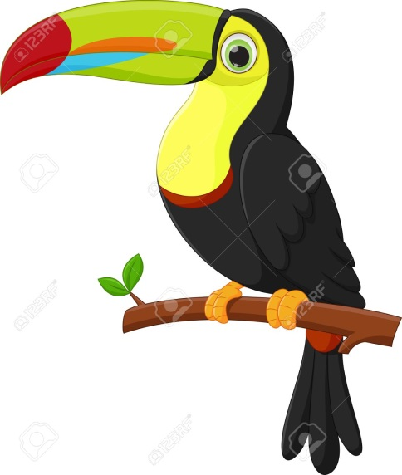
Pista 3
Con ayuda de esas cordenadas (Véase en Google maps) tendrán que resolver una serie de acertijos que les dará como solución una palabra. (TUCÁN)

Slide 6

Pista 4
A partir de esta palabra que es una de las páginas web (Mueve tus tentaculos), debéis meteros alli y aparecerá una pagina con instrucciones. Abajo hay un enlace y éste os llevará hacia una cancion de un tiburón, que tendreis que bailar y cantar para que la jaula del tiburón se abra y pueda salir de ahí.
ENLACE: https://www.youtube.com/watch?v=XqZsoesa55w

Slide 7
Pista 5
Cuando consigáis salir de la jaula empezará a sonar un sonido que tendréis que seguir y os llevará a una nota de teléfono.

Slide 8
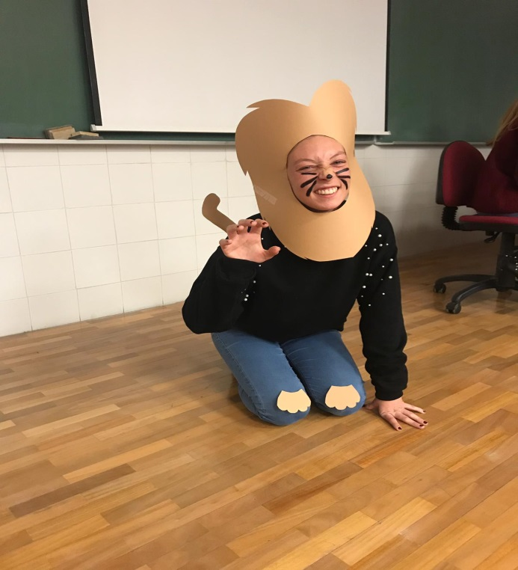
Pista 6
En esa nota encontraran una operación matemática que tendrá como resultado el numero 13 (edad que normalmente duran los leones) y cuando tengan el resultado lo consultan en el libro de recursos. Seguidamente, abrirán el libro por
la pagina 13 y ahí saldrá la siguiente
pista.

Slide 9
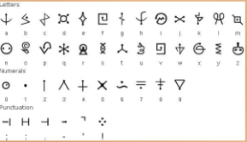
Pista 7
En la página 13 del libro de la pista 6 encontraran un “X” señalada, la cual les llevará a una foto que necesitaran para descifrar el mensaje hacia
la próxima pista.
“Detrás de la columna, donde el
Maestro no te ve”.

Slide 10
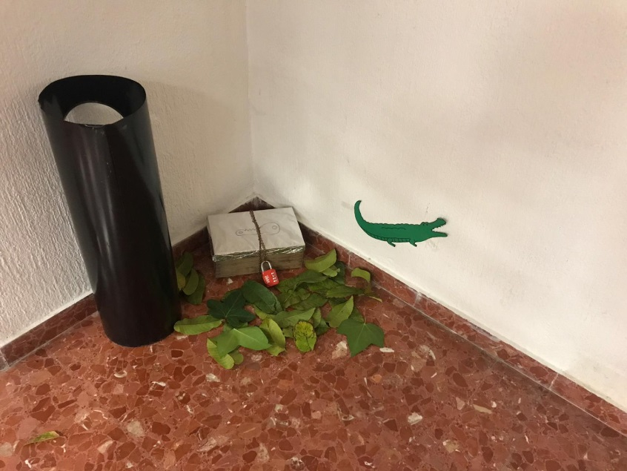
Pista 8
Una vez descifrado este mensaje, los llevará a esta pista, donde se toparan con hojas de la jungla y una caja. Deberan rebuscar entre esa hojas y cogerán aquellas que detrás tengan un código escrito que les servirá para abrir la caja cerrada.
El código es (2703). La caja contiene una
corona, ya que el león es el rey de la selva
y tendrán que deducir que las llaves
están donde se encuentra el león.
Cuando consigan llegar hasta él, deberan
resolver un acertijo y tras resolverlo
obtendran un dardo tranquilizante que
dormirá al león y así por fin cogeran
las llaves.

